Slide 1

স্বাগতম

Slide 2
পরিচিতি
শিক্ষক
মোঃমনজুরল ইসলাম
প্রভাষক
ঝিনাইগাতি মহিলা কলেজ
কোডঃ৬
পাঠ
শ্রেণীঃএকাদশ
বিষয়ঃ ফিকাহ
বিশেষ পাঠঃ রোজা
সময়ঃ ৬০মিনিট

Slide 3
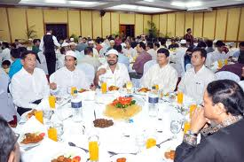

Slide 4
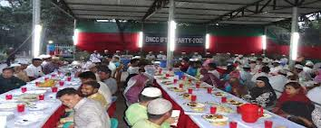
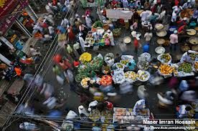
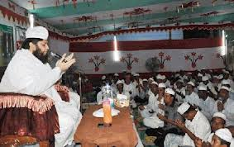

Slide 5


Slide 6
পাঠ শিরোনাম

Slide 7
শিখন ফল
১/ রোজা কাকে বলে বলতে পারবে।
২/ রোজা কত প্রকার বলতে পারবে ।
৩/ রোজা কার উপর ফরজ ব্যাক্ষা করতে পারবে।

Slide 8
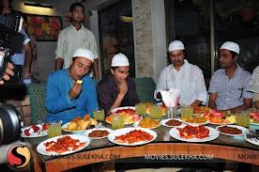
উপস্থাপনা

Slide 9
দলীয় কাজ
১।রোজা কাকে বলে বিস্তারিত আলচনা কর ।
২।রোজা কত প্রকার কি কি।

Slide 10
মূল্যায়ন
১/রোজা অবস্থায় কিকি কাজ করা যাবেনা।
২/কিকি কারনে রোজা ভজ্ঞ হয়

Slide 11
বাড়ির কাজ
রোজার রাখার উপকারিতা লিখে আনবে।

Slide 12
ধন্যবাদ

